Slide 1
云应用系统开发技术
第5章 自动化测试

Slide 2
内容提要
第5章 自动化测试
5.1 单元测试
5.2 集成测试
5.3 测试驱动开发

Slide 3
5 自动化测试
软件测试是发现软件错误的主要手段，通过测试，发现软件缺陷，为软件产品的质量测量和评价提供依据。
最原始的测试是人工测试，将被测试对象视为黑箱（即内部的处理过程不可见），给定多组不同边界条件下的输入参数和预期的输出结果，与被测试对象的实际输出结果相比较，如果一致则测试通过，反之则测试不通过，从而及早发现软件缺陷并修复。
根据国家标准 GB/T 15532-2008，软件测试可分为单元测试、集成测试、确认测试、系统测试、配置项测试和回归测试等类别。

Slide 4
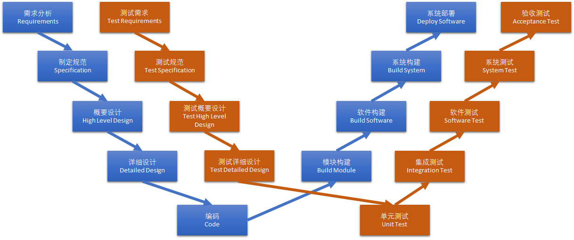
5 自动化测试
W模型
。

Slide 5
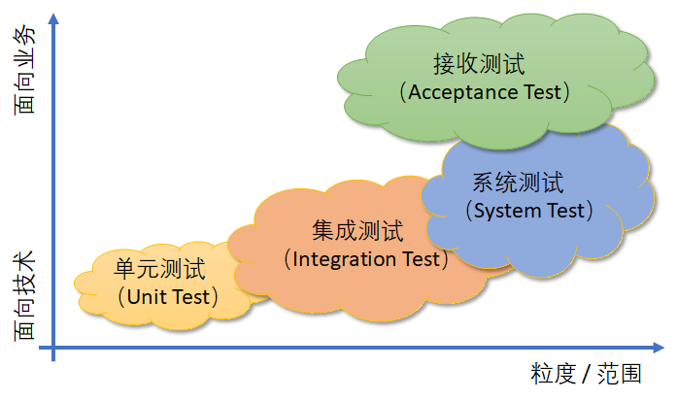
5 自动化测试
●实际工作中，软件开发公司的开发人员将会负责做单元测试（Unit Test）；
●集成测试（Integration Test）可能由开发人员或专门的测试团队来做（这要看公司在这块的具体安排，可能不尽相同）；
●测试团队将会负责系统测试（System Test）；
●而接收测试（Acceptance Test）通常将由甲方或甲方聘用的第三方测试机构来执行。

Slide 6
5 自动化测试
实际软件开发过程中，常见的测试主要有：单元测试、集成测试、系统测试、接收测试。
● 在软件发布之前，需要反复不断地做一系列的测试。自动化测试就是把人工测试行为转化为机器自动执行的一个过程。
●自动化测试与软件开发过程从本质上来讲是一样的，无非是利用自动化测试工具（对应于软件开发工具），经过对测试需求的分析（对应于软件过程中的需求分析），设计出自动化测试用例（对应于软件过程中的需求规格），从而搭建自动化测试的框架（对应于软件过程中的概要设计），设计与编写自动化脚本（对应于详细设计与编码），测试脚本的正确性，从而完成该套测试脚本（即主要功能为测试的应用软件）。

Slide 7
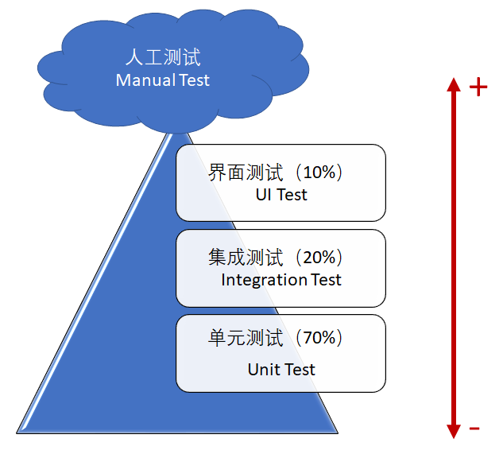
5 自动化测试
是否适合使用自动化测试？
需求变动不频繁。
项目周期足够长。
自动化测试脚本可重复使用。
手工测试无法完成。

Slide 8
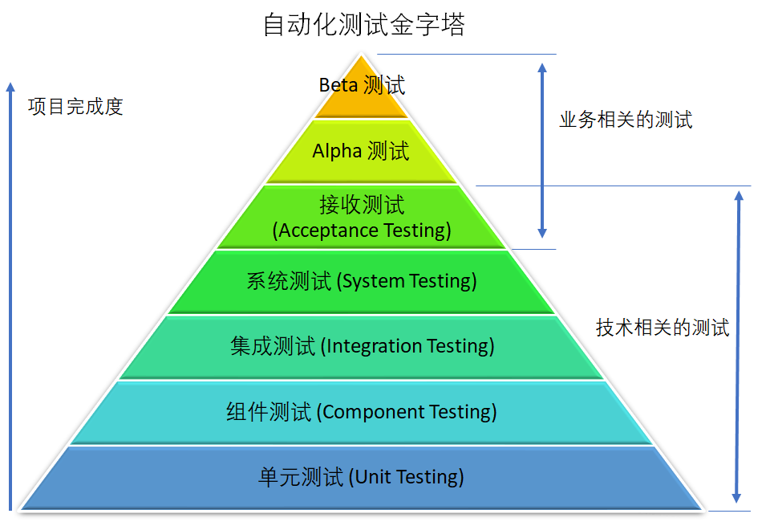
5 自动化测试
自动化测试金字塔
●单元测试、集成测试主要是以验证功能为目的，最适合自动化。
●而系统测试和接收测试处于模糊区间，可视情况而定。例如系统测试中的性能测试，如果频繁执行，也可以将它自动化，反之，如果只有大版本发布时执行一次（次数间隔可能按年计算），则完全可以手动执行。

Slide 9
5 自动化测试
来自实际工作中总结的一些建议
●开发人员负责功能模块的实现代码与对应的单元测试代码，它们必须同时提交才能算完成此项开发任务。与此同时，编码风格和注释等都应当达到质量标准，要求严格的还将经过人工的同行评审（Peer review）。
●单元测试的代码量和被测模块的代码量大体相当，有时还会更多。单元测试要完备需要考虑多种情况，例如正常情况下的上边界、中值、下边界，以及非正常（即发生异常，各种可能发生的错误）情况。
●测试案例要考虑完备各种情况，除了预期内的典型正常值输入外，还应当包括边界值、特殊值、空（Null）、非法值、预期发生异常的值等。除了考虑正常情况下运行，还应当根据设计需求，考虑数据库连接中断、网络中断、甚至断电等意外情况。
●测试覆盖率不必追求100%，对于重点部分可以要求高些，可视实际情况而定。测试的投入如同开发一样都是研发成本，它随着测试覆盖率的升高，也会收益递减。
●每次修复一个 Bug，应该在测试案例中增加对应的测试，在回归测试中执行这些测试案例，以便保证此修复在后续的版本中都能够正常工作。

Slide 10
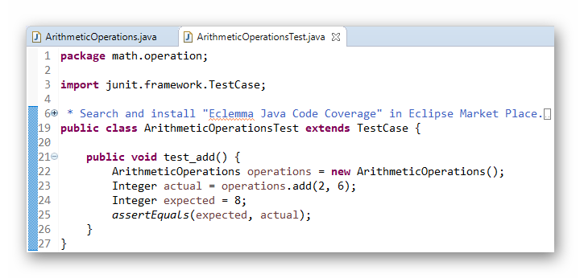
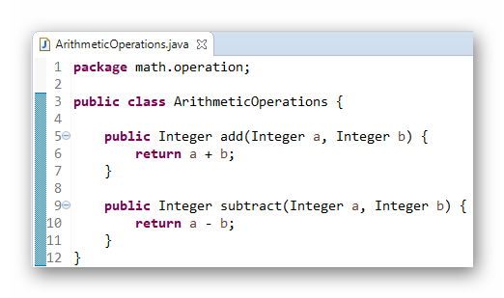
5.1 单元测试
单元测试的一个例子：
代码实现
单元测试案例

Slide 11
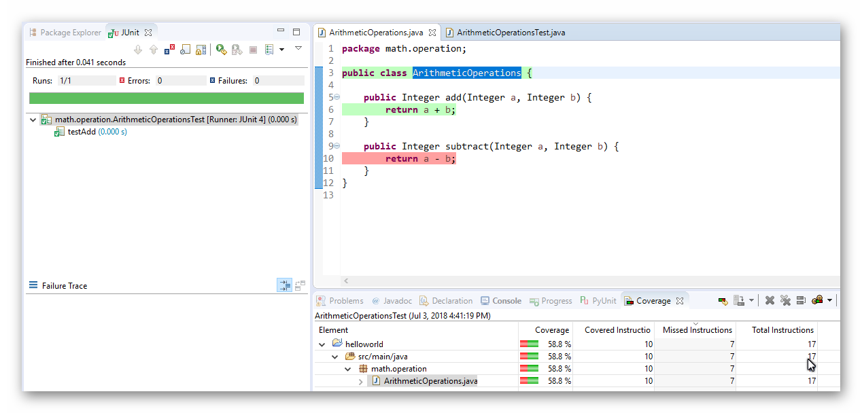
5.1 单元测试
单元测试的覆盖 率

Slide 12
5.1 单元测试
package com.example.math;
public class IntOperations {
public static final String getName() {
return "IntOperations";
}
public int add(int a, int b) {
return a + b;
}
public int subtract(int a, int b) {
return a - b;
}
public double average(int a, int b) {
return (a + b) / 2.0;
}
}
在本书配套的单元测试示例代码“UnitTestExample1”中，“IntOperations.java”的第一版实现。其中静态方法是 getName()，类成员方法有 add()、subtract() 和 average()。
代码实现有一个问题，在哪？

Slide 13
5.1 单元测试
它们的测试代码节选如下，请留意其中测试 average() 方法为了测试边界值时对 Integer.MIN_VALUE 和 Integer.MAX_VALUE 的使用。
public class IntOperationsTest extends TestCase {
public void test_average() {
IntOperations io = new IntOperations();
Assert.assertEquals(0.0, io.average(0, 0));
Assert.assertEquals(2.0, io.average(1, 3));
Assert.assertEquals(2.5, io.average(2, 3));
Assert.assertEquals(Integer.MIN_VALUE / 2.0, io.average(Integer.MIN_VALUE, 0));
Assert.assertEquals(Integer.MIN_VALUE / 2.0, io.average(0, Integer.MIN_VALUE));
Assert.assertEquals(Integer.MAX_VALUE / 2.0, io.average(Integer.MAX_VALUE, 0));
Assert.assertEquals(Integer.MAX_VALUE / 2.0, io.average(0, Integer.MAX_VALUE));
Assert.assertEquals(Integer.MIN_VALUE + 0.0, io.average(Integer.MIN_VALUE, Integer.MIN_VALUE));
Assert.assertEquals(Integer.MAX_VALUE + 0.0, io.average(Integer.MAX_VALUE, Integer.MAX_VALUE));
}
}

Slide 14
5.1 单元测试
运行上述单元测试，不通过！经调查发现，原因在于 add() 方法的第一版实现中，先将 a 和 b 求和，而输入参数 a 和 b 又同时可能是整型变量（int）最大或者最小值（代码中有对最大和最小值具体数值的注释），导致溢出。
于是我们修改了实现为：
新版的实现代码先将两个输入参数分别除以2.0后再相加，这样避免了先相加导致溢出情况的发生，测试终于通过了。
public class IntOperations {
public double average(int a, int b) {
//return (a + b) / 2.0; //may cause overflow!
return (a / 2.0) + (b / 2.0);
}
}

Slide 15
5.1 单元测试
以上案例说明，在实际开发过程中，理论上任何编写的代码都不要想当然地认为它能正常工作，一定要经过测试才能确保其正常运行。不要过分依赖于人的感觉，人总是会犯错误的，只有通过测试，我们才能对代码的功能更有信心。

Slide 16
5.1 单元测试
单元测试中常用的技术还有 Mock 测试，适用于被测试代码有依赖的情况下，这在面向对象的程序设计中很常见。比如，我们的支付业务调用了第三方的支付平台，为了测试支付业务的功能正确性，我们必须对它进行测试，但同时我们又不想测试的时候去真正调用第三方的支付平台产生实际的支付。在这样的情况下，Mock 技术显得非常有用。
在本书配套的单元测试示例代码“UnitTestExample2”中，有一个用 Junit 4编写的相对完整的测试样例，它使用功能强大的第三方包 JMockit）。用 Mock 技术的第三方包有许多，关于选择谁也有很多不同的见解，它们是技术实现不同而背后的理念都是一样的。本书的例子“UnitTestExample2”中选用的是 JMockit。

Slide 17
5.1 单元测试
DBHelper 类是一个访问数据库的 API 集合，其中有一个函数 getUserNameById()，它根据输入的 user_id 到数据库里把对应的用户名字拿出来。
public class DBHelper {
public String getUserNameById(String user_id) {
String sUserName = "";
// Connect to DB and lookup
// the user name by given ID.
return sUserName;
}
}

Slide 18
5.1 单元测试
public class Greeting {
private DBHelper dbh = null;
public Greeting(DBHelper dbh) {
this.dbh = dbh;
}
public String greetById(String user_id) {
String sUserName = dbh.getUserNameById(user_id);
return "Good day! " + sUserName + ".";
}
}
以下这个 Greeting 类，它依赖于 DBHelper，在 greetById() 方法中，它使用了 DBHelper 中的 getUserNameById() 方法，在返回的用户名前面加上问候语“Good day! ”，返回一个字符串。

Slide 19
5.1 单元测试
public class GreetingTest {
@Mocked
DBHelper dbh; // mock to DBHelper, no need to initialize.
@Test
public void test_greetById() {
// prepare the mocked object.
new Expectations() {{
dbh.getUserNameById("001"); result = "Tom";
dbh.getUserNameById("002"); result = "Mike";
dbh.getUserNameById("003"); result = "John";
}};
// use the mocked object to create the testing class.
Greeting gt = new Greeting(dbh);
// 下面还有代码。。。
}
}
用 JMockit 写的测试代码如下，请注意“dbh”这个是用 JMock 模拟的“假”对象。
在测试案例 test_greetById() 中，这个被 Mock 的 DBHelper 对象 dbh 先被设置了3个模拟的输入参数与返回值，即让它在这几种输入参数的情况下，返回指定的返回值。
然后用这个 dbh 来创建我们的被测对象 Greeting 类。

Slide 20
5.1 单元测试
//perform the tests...
Assert.assertEquals("Good day! Tom.", gt.greetById("001"));
Assert.assertEquals("Good day! Mike.", gt.greetById("002"));
Assert.assertEquals("Good day! John.", gt.greetById("003"));
Assert.assertEquals("Good day! Mike.", gt.greetById("002"));
// verify the mocked instance been called.
new Verifications() {{
gt.greetById("001"); times = 1;
gt.greetById("002"); times = 2;
gt.greetById("003"); times = 1;
}};
测试将只能以上述设定的几个指定输入参数进行，测试完成后，还可以验证一下这个 dbh 被调用的次数。

Slide 21
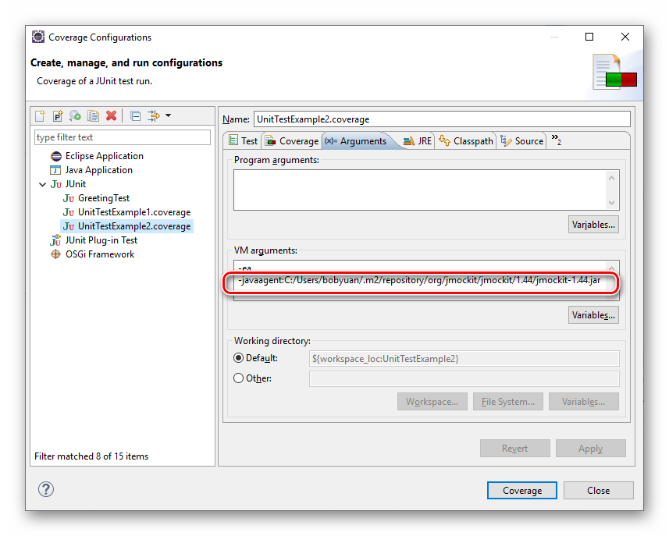
5.1 单元测试
使用 JMockit 需要在“VM arguments”里新增加的一行参数。

Slide 22
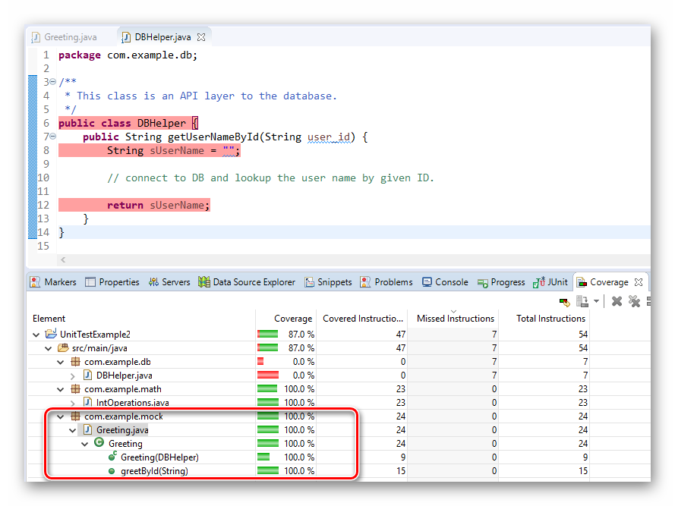
5.1 单元测试
运行后，单元测试覆盖率显示如图。
在并未调用真实的 DBHelper 对象的情况下（测试覆盖率为0.0%），我们已经测试了 Greeting 类（测试覆盖率为100.0%）。

Slide 23
5.1 单元测试
● 单元测试是开发人员的基本功，和编写业务代码一样重要。
● 代码量越大，复杂度越高，越能体现出单元测试的重要性。
● 单元测试保证了基本功能模块的正确性，为构建稳定可靠的商业应用打下了坚实的基础，它是不可或缺的，怎么强调其重要性都不过分。

Slide 24
5.2 集成测试
更复杂的自动化测试，用于集成测试方面，包括：
● 与上下游集成的测试案例。
● 兼容性测试案例。
● 网页相关的测试案例。
由于集成测试的复杂度高，在大企业里，集成测试以及更深入的系统测试（如性能测试）一般由专门的测试团队完成。

Slide 25
5.3 测试驱动开发
测试驱动开发，英文全称 Test-Driven Development，简称 TDD。
传统软件开发流程是先开发再测试，而测试驱动开发则要求在编写实现某个功能之前先编写测试案例的代码，然后只编写使测试通过的功能代码（即最小化实现），通过测试来推动整个开发的进行。这有助于编写简洁可用和高质量的代码，并加速开发过程。

Slide 26
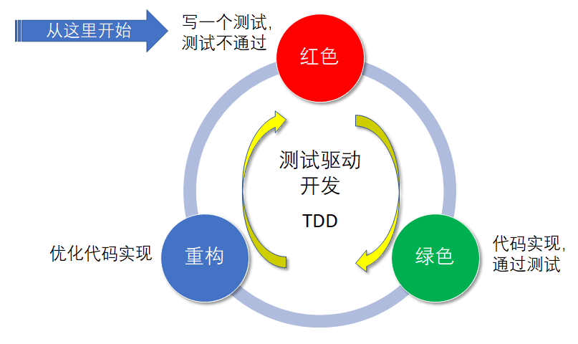
5.3 测试驱动开发
基本过程如下：
● 新增一个单元测试案例，从需求角度清晰定义待实现功能的输入参数和预期输出结果。
● 运行所有的单元测试（有时候只需要运行一个或一部分），发现新增的单元测试不能通过（甚至不能编译）。通常在集成开发环境上测试执行后显示红色，表示不通过。
● 快速编写实现代码，尽快地让单元测试可运行通过，为此可以在程序中使用一些不合情理的“快捷”实现方法。通常在集成开发环境上测试执行后显示绿色，表示通过。
● 代码重构（Refactoring）。在所有单元测试全部通过的前提下，优化代码的设计实现。

Slide 27
5.3 测试驱动开发
简单来说，测试驱动开发就是测试不通过，再测试通过，再重构的开发过程。
● 测试驱动开发的特征是，测试驱动开发中需求分析和详细设计的范畴，都体现在测试案例中，并且这些测试案例已成为单元测试的一个部分。
● 只要测试案例通过，我们就可以放心大胆地修改代码实现，而不会影响调用方的功能。
● 测试案例还兼具文档的作用，在原开发人员离职的情形下，越发能凸显其重要性。

Slide 28
习题 1/2
单元测试的意义是什么？为什么要强调它的重要性？
单元测试为什么让开发人员来做，而不建议让其他的测试人员来做？
单元测试是否必须要求 100% 的覆盖率？ 是否覆盖率越高越好？
对于涉及图形界面的业务逻辑，因不便于自动化测试，我们该怎样充分进行单元测试呢？
单元测试主要是用来进行功能正确性与否的测试，但它能否用来测试模块的性能？稳定性？
开发人员在代码实现过程中，如何让实现代码有足够好的可测性？对于私有的方法（private），是否需要单元测试？若需要，怎么进行单元测试？

Slide 29
习题 2/2
对于3~5人的小团队， 集成测试可以让开发人员来做吗？系统测试呢？ 接收测试呢？
在项目交付的前期，项目团队欲进行整体的性能和稳定性测试，这项工作应该由什么角色来进行，且它被称为什么测试呢？
回归测试是什么意思？它要解决的是什么问题？怎样保证本次修复的 Bug 在今后的版本中都能正常工作？
测试驱动开发为什么要先写测试案例？它的好处是什么？
测试驱动开发是否也有缺点？试根据你的理解举例说明。

